Slide 1
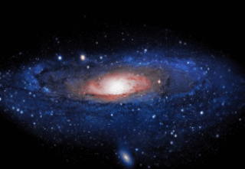
المجرة و أنواع المجرات

Slide 2
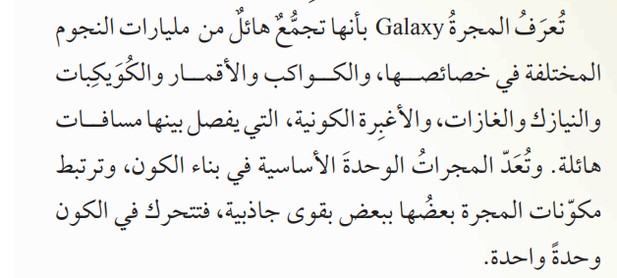
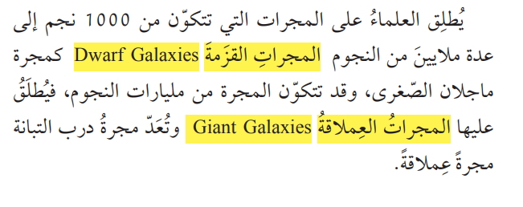
من ماذا تتكون
ماذا يفصل بينها
كيف ترتبط
كيف تتحرك

Slide 3
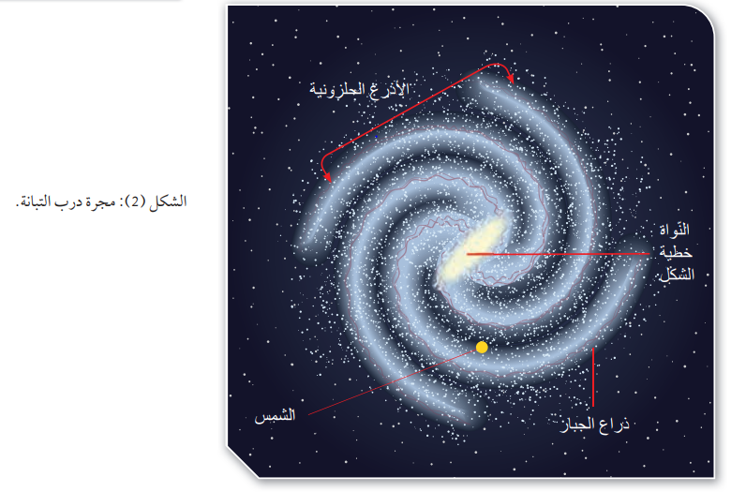
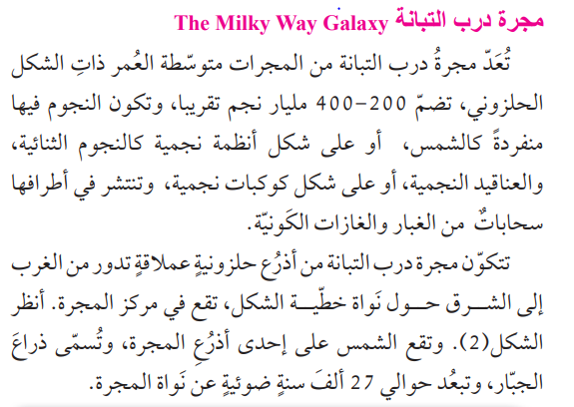

Slide 4
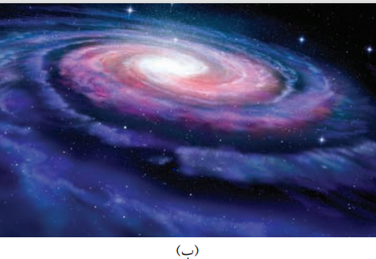
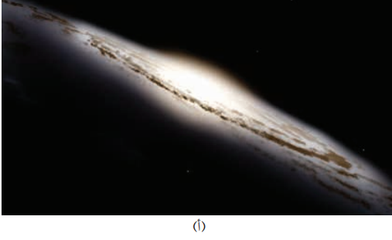
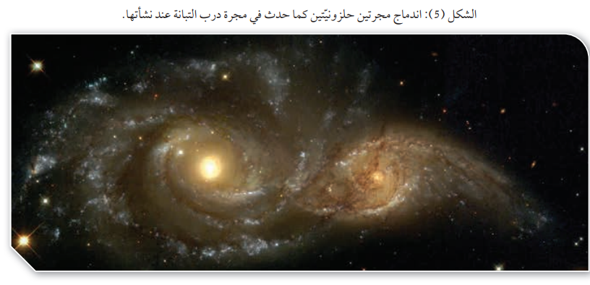
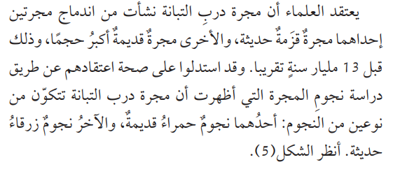
كيف

Slide 5
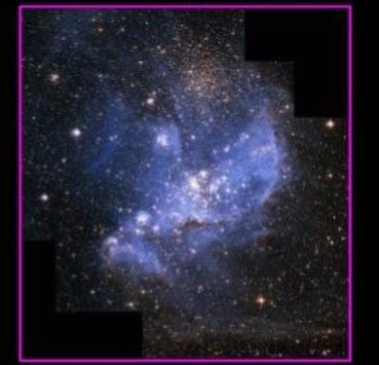
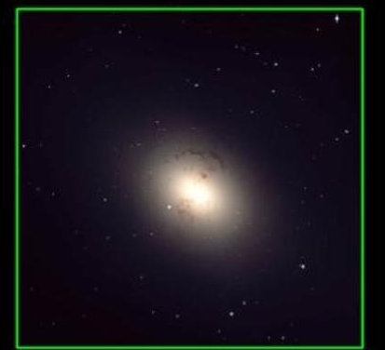
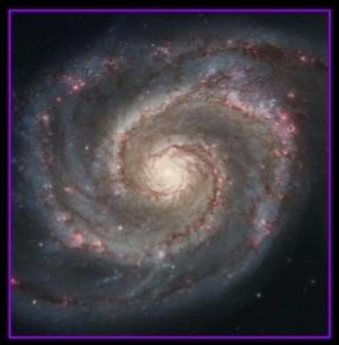
المجرات الإهليليجية
المجرات غير منتظمة الشكل
المجرات الحلزونية

Slide 6
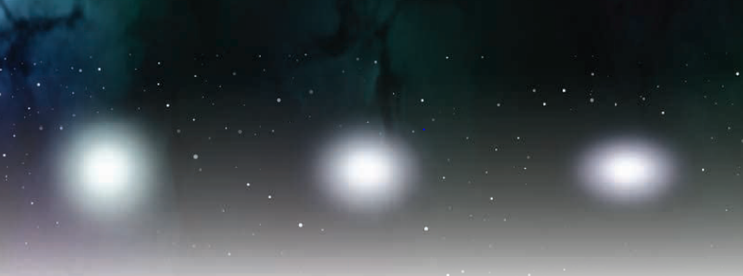
المجرات الإهليليجية
تميل الى الشكل الكروي
تميل الى الاستطالة

Slide 7
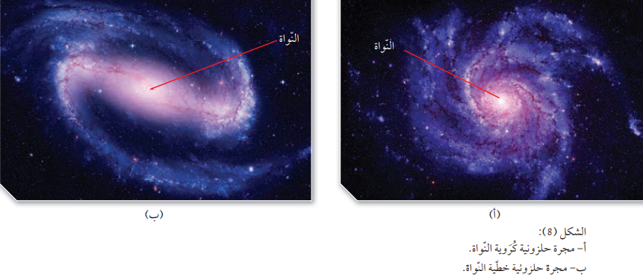
المجرات الحلزونية

Slide 8
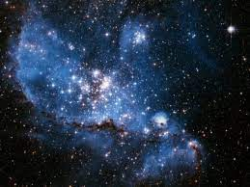
المجرات غير منتظمة الشكل

Slide 9
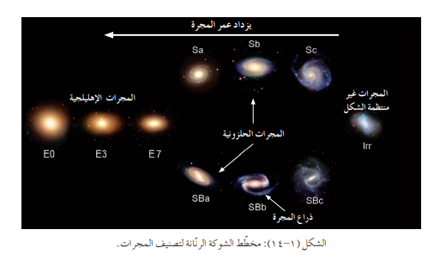
أنواع المجرات
تقل كميات الغاز و الغبار و يزداد التجاذب بين مكونات المجرة

Slide 10
